Slide 1

淮北市朔里镇国土空间总体规划
（2021-2035年）
【征求意见稿】
备注：本草案公示为征求意见稿，最终成果以审批为准

Slide 2
《淮北市朔里镇国土空间总体规划（2021-2035年）》
（征求意见稿）公示公告
为贯彻落实《中共中央国务院关于建立国土空间规划体系并监督实施的若干意见》等文件精神，谋划镇域国土空间保护开发总体格局，有效引导镇村建设、助力乡村振兴，我镇组织编制了《淮北市朔里镇国土空间总体规划（2021-2035年）》（以下简称《规划》）。
目前《规划》已形成初步成果，为切实增强《规划》的合理性、可行性和科学性，凝聚社会各界的智慧和共识，现面向社会公众公开征求意见建议。
公示主体：淮北市朔里镇人民政府
公示期限：30天
公示时间：2024年7月18日至2024年8月16日
公示地点：杜集区人民政府网
联系电话：0561-4057622
电子信箱：1209601102@qq.com
在公示期内，您可以通过以上联系方式联系我们，欢迎您对朔里镇发展建设提出宝贵建议，共同建设美好家园。

Slide 3
前言
为全面贯彻习近平新时代中国特色社会主义思想及习近平总书记考察安徽重要讲话指示精神，落实中共中央、国务院关于建立国土空间规划体系并监督实施的重大部署，科学合理指导朔里镇国土空间开发、保护活动，编制《淮北市朔里镇国土空间总体规划（2021-2035 年）》（以下简称《规划》）。
《规划》是对朔里镇镇域范围内国土空间保护与开发做出的总体安排和综合部署，是指导各类自然资源保护与利用、制定国土空间保护政策和实施规划管理的空间蓝图，是指导编制相关专项规划、详细规划等下位规划的基本依据。

Slide 4
目 录 | CONTENTS
01
规划总则
02
全域统筹，优化空间格局
03
设施完善，夯实支撑体系
04
区域联动，构建产业格局
05
风貌塑造，彰显城镇魅力
06
实施保障

Slide 5
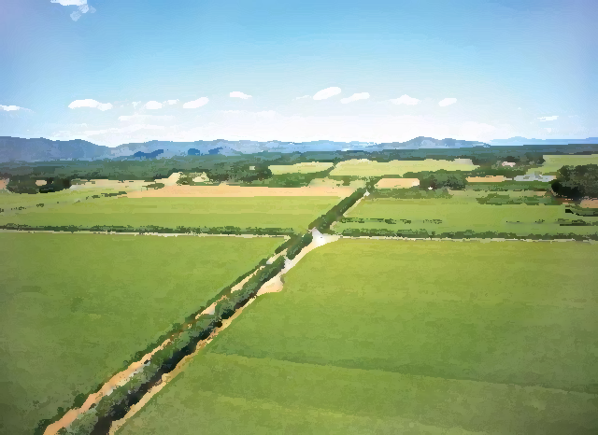
淮北市朔里镇国土空间总体规划（2021-2035年）—— 征求意见稿
01 规划总则
1.1 指导思想
坚持以习近平新时代中国特色社会主义思想为指导，深入贯彻落实党的二十大精神，立足新发展阶段，完整、准确、全面贯彻新发展理念，构建新发展格局，推动高质量发展，以问题和战略目标为导向，坚持以人民为中心的发展理念，统筹发展和安全，统筹国土空间保护、开发、利用、修复，形成集约高效的生产空间、宜居适度的生活空间、水清岸绿的生态空间，促进经济高质量转型、城乡高品质建设、环境高颜值提升、社会高效能治理、民生高水平改善，不断增强人民群众获得感、幸福感、安全感。
1.2 规划范围
镇域范围：规划范围为朔里镇行政辖区全域。
镇政府驻地范围：已划定城镇开发边界及周边部分区域。
1.3 规划期限
期限为2021-2035年，近期至2025年，远期至2035年。

Slide 6
淮北市朔里镇国土空间总体规划（2021-2035年）—— 征求意见稿
01 规划总则
1.4 镇域概况
国土空间
以自然资源部下发关闭版杜集区2020年变更调查为基础数据，朔里镇耕地占比33.65%；园地占比9.12%；陆地水域占比18.23%；区域基础设施用地占比6.10%；村庄用地占比16.31%；城镇用地占比7.72%。
区位交通
朔里镇地处淮北市北部、杜集区中部，东与石台镇毗邻，南与矿山集街道、高岳街道相邻，西、北与宿州市萧县丁里镇、孙圩子镇接壤。
铁路、省道S238、北外环路穿镇而过，对外交通联系便捷，镇域内部交通体系基本形成，各行政村间道路通达性良好。
产业经济
近五年来，朔里镇整体经济水平呈增长态势，人均可支配收入实现连增。2022年，朔里镇全年完成财政收入3579.1万元，结转小升规企业1家，新增规模企业4家，申报小升规企业1家，申报高新技术企业2家。
村庄人口
朔里镇共下辖10个行政村和社区，根据第七次人口普查数据，2020年镇域常住人口约3.36万人，户籍人口约5.63万人；近十年间，朔里镇人口总量整体呈现减少的趋势。
历史文化
朔里镇历史文化源远流长，其中包含西汉名士东方朔、孔子弟子之一颛孙子张、现代雕刻大师刘开渠等一众名人，颛孙子张墓为省级文物保护单位，以及朔里古庙会、王台舞狮旱船等非物质文化遗产。

Slide 7
淮北市朔里镇国土空间总体规划（2021-2035年）—— 征求意见稿
01 规划总则
1.5 规划传导
淮北市国土空间总体规
（2021-2035年）
朔里镇是淮北市国土空间总体规划明确的九个中心镇之一
朔里镇加强与淮北高铁北站、安徽淮北杜集经济开发区和石台镇联动发展，促进市域北部地区提档升级，建设成为淮北市北部重要城镇节点和物流集散基地。
淮北市新型城镇化规划
（2021-2035年）
鼓励朔里镇高质量打造特色小城镇
加强与淮北高铁北站、杜集经济开发区和石台镇联动发展，重点发展高端装备制造、科技研发、商贸物流、休闲旅游和大健康等产业，带动市域北部地区提档升级，打造为淮北市北部重要城镇节点和物流集散枢纽中心。
淮北市杜集区朔里镇
总体规划
（2016-2030）
朔里镇为工贸型城镇
以发展机械加工、装备制造业为主导，绿色农业为基础，同时兼顾发展物流及服务业的工贸型城镇。
1.6 目标定位
产城融合示范区
淮北市域重要节点城镇

Slide 8
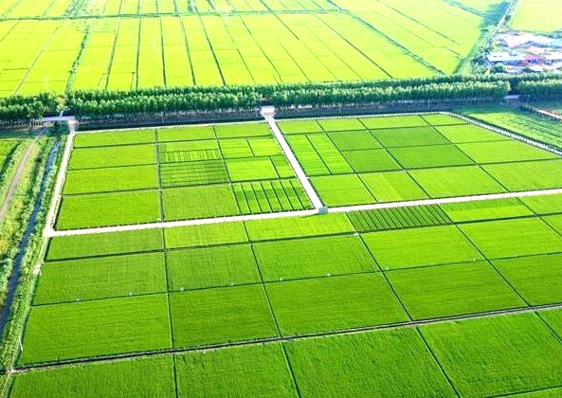
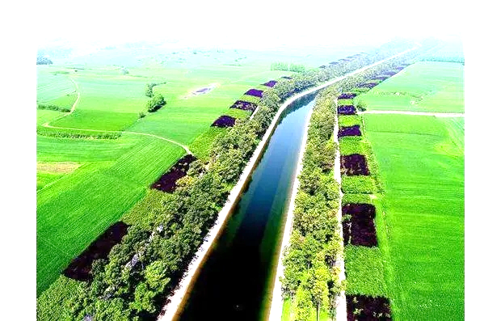
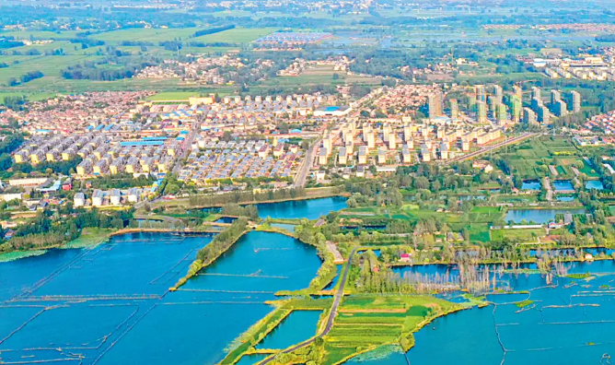
淮北市朔里镇国土空间总体规划（2021-2035年）—— 征求意见稿
02 全域统筹，优化空间格局
2.1 底线约束
发挥底线约束作用，落实上位规划控制指标。
农业空间
落实上位规划下达耕地和永久基本农田保护任务，保质保量划定永久基本农田。从严保护，确保永久基本农田面积不减、质量提升、布局稳定，保障国家粮食安全和农产品质量安全。
永久基本农田保护任务不低于1.27万亩
生态空间
生态保护红线是指在自然生态服务功能、环境质量安全、自然资源利用等方面，需要实行严格保护的空间边界与管理限值。朔里镇境内不涉及生态保护红线。
镇域不涉及生态保护红线
城镇空间
按照集约适度、绿色发展要求，以城镇开发建设现状为基础，框定总量，限定容量，严格按照上位规划明确的城镇开发边界范围进行城镇集中开发建设。
已划定城镇开发边界不超过9.73平方千米

Slide 9
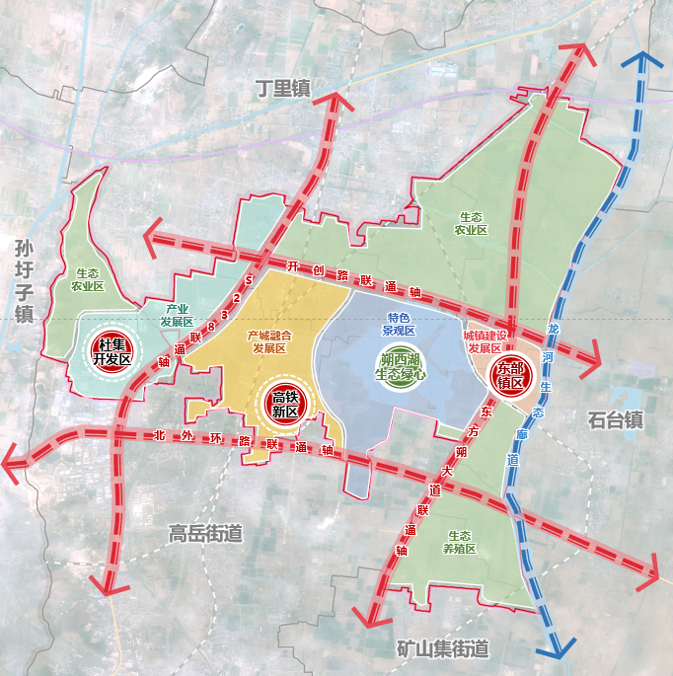
淮北市朔里镇国土空间总体规划（2021-2035年）—— 征求意见稿
02 全域统筹，优化空间格局
2.2 优化国土空间总体格局
规划构建“四轴一廊，四心六区” 的国土空间总体格局
四轴：S238联通轴、开创路联通轴、东方朔大道（宿丁路）联通轴、北外环路联通轴；
一廊：龙河生态廊道；
四心：东部镇区、高铁新区、杜集开发区、朔西湖生态绿心；
六区：城镇建设发展区、生态农业区、生态养殖区、产业发展区、产城融合发展区、特色景观区。
镇域国土空间总体格局规划图

Slide 10
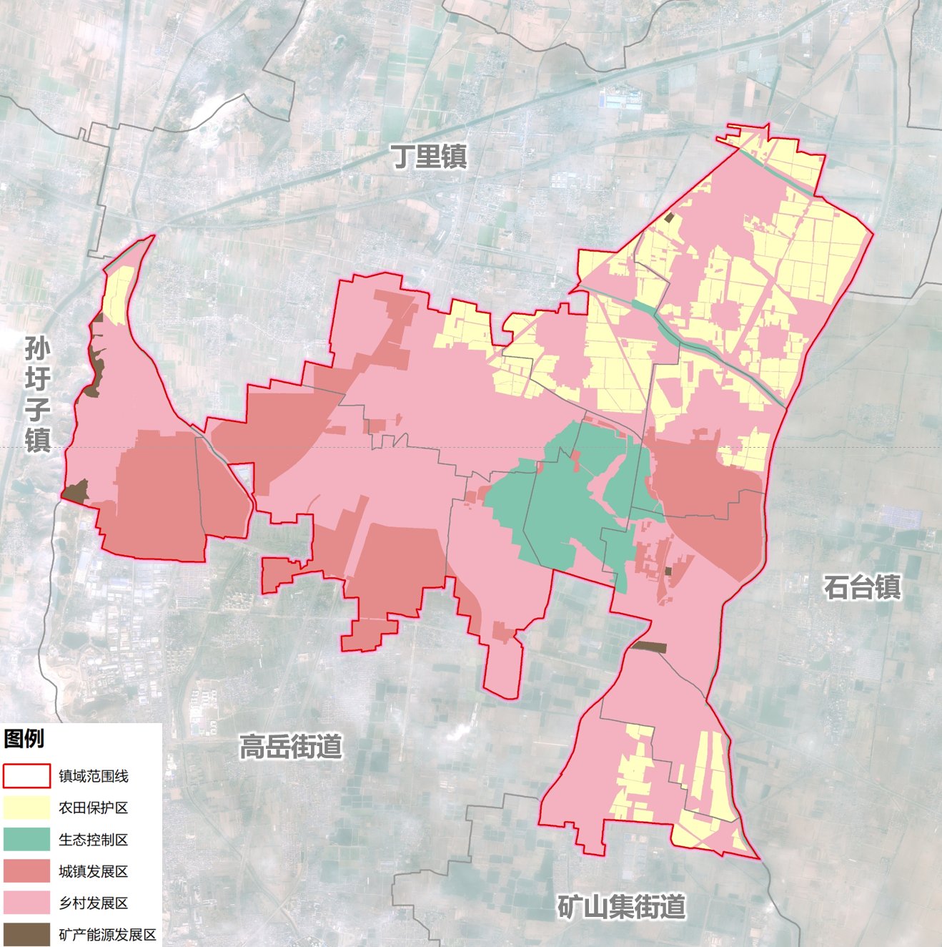
淮北市朔里镇国土空间总体规划（2021-2035年）—— 征求意见稿
02 全域统筹，优化空间格局
2.3 划定国土空间规划分区
划定国土空间规划分区，统筹协调三生空间
镇域共划定五类一级规划分区，包括：
农田保护区、生态控制区、城镇发展区、乡村发展区、矿产能源发展区。
镇域国土空间规划分区图

Slide 11
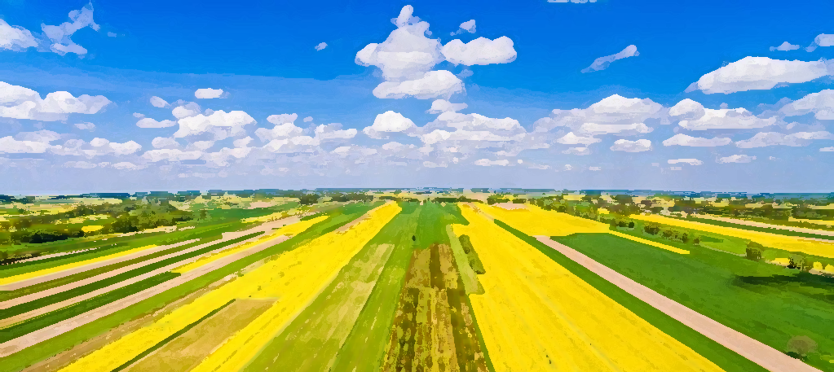
淮北市朔里镇国土空间总体规划（2021-2035年）—— 征求意见稿
02 全域统筹，优化空间格局
2.4 构建绿色高效的农业空间
合理开发耕地后备资源
摸排镇域范围内林地、园地、坑塘等农用地以及村庄建设用地、工矿废弃地等复垦潜力图斑，通过农用地整理、农村建设用地整治、土地复垦等方式，增加有效耕地面积，提高耕地质量，改善农业综合生产力。
积极实施全域土地综合整治
以水、林、田、湖、草、村全要素为整治对象，开展农用地整治、建设用地整治、生态保护修复和公共空间治理，优化生产、生活、生态空间格局。
推进高标准农田建设
以“小田变大田”为改革方向，按照“宜耕则耕、宜村则村、宜水则水、宜林则林”原则，优化耕地布局，提升耕地质量。通过土地平整、土壤改良、完善灌排设施、优化路网林网布局等工程措施，完善农田配套基础设施，提升综合服务水平，以行政村为单位推进高标准农田建设及提质改造。

Slide 12
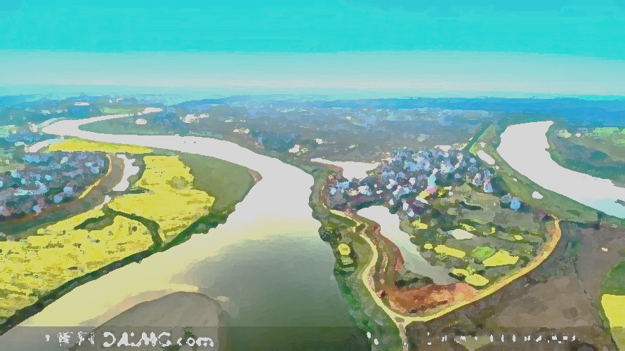
淮北市朔里镇国土空间总体规划（2021-2035年）—— 征求意见稿
02 全域统筹，优化空间格局
2.5 强化生态空间保护修复
林地保护与利用
按照“宜林则林、宜灌则灌、宜草则草”原则，以朔西湖、矿山等林地集中区域为重要控制点，以主干交通线、河流水系景观防护林带和农田林网为骨架，形成林路、林水、林田、林园相依相通的林地布局。
水体环境保护与修复
强化主要河流水系的保护，严格落实“河长制”制度，严格岱河、龙河等水域岸线用途管制，合理安排河湖管理保护控制地带，坚持保护与防治相结合，加强水域岸线生态空间管控。通过“河道+沟渠+坑塘”的生态保护衔接的方式，打造生态化沟渠水网，促进水系连通，推动农田面源污染治理，定期进行清淤，打造生态化沟渠岸线。
矿产资源保护与利用
加强煤矿等矿产资源开发利用监管，合理开发利用矿产资源，优化资源配置，强化矿产资源节约与综合利用。因地制宜地进行环境恢复治理，按照“谁破坏、谁恢复、谁污染、谁治理”的原则，积极推进矿区整治、矿山复绿等工作，逐步恢复土地使用功能。

Slide 13
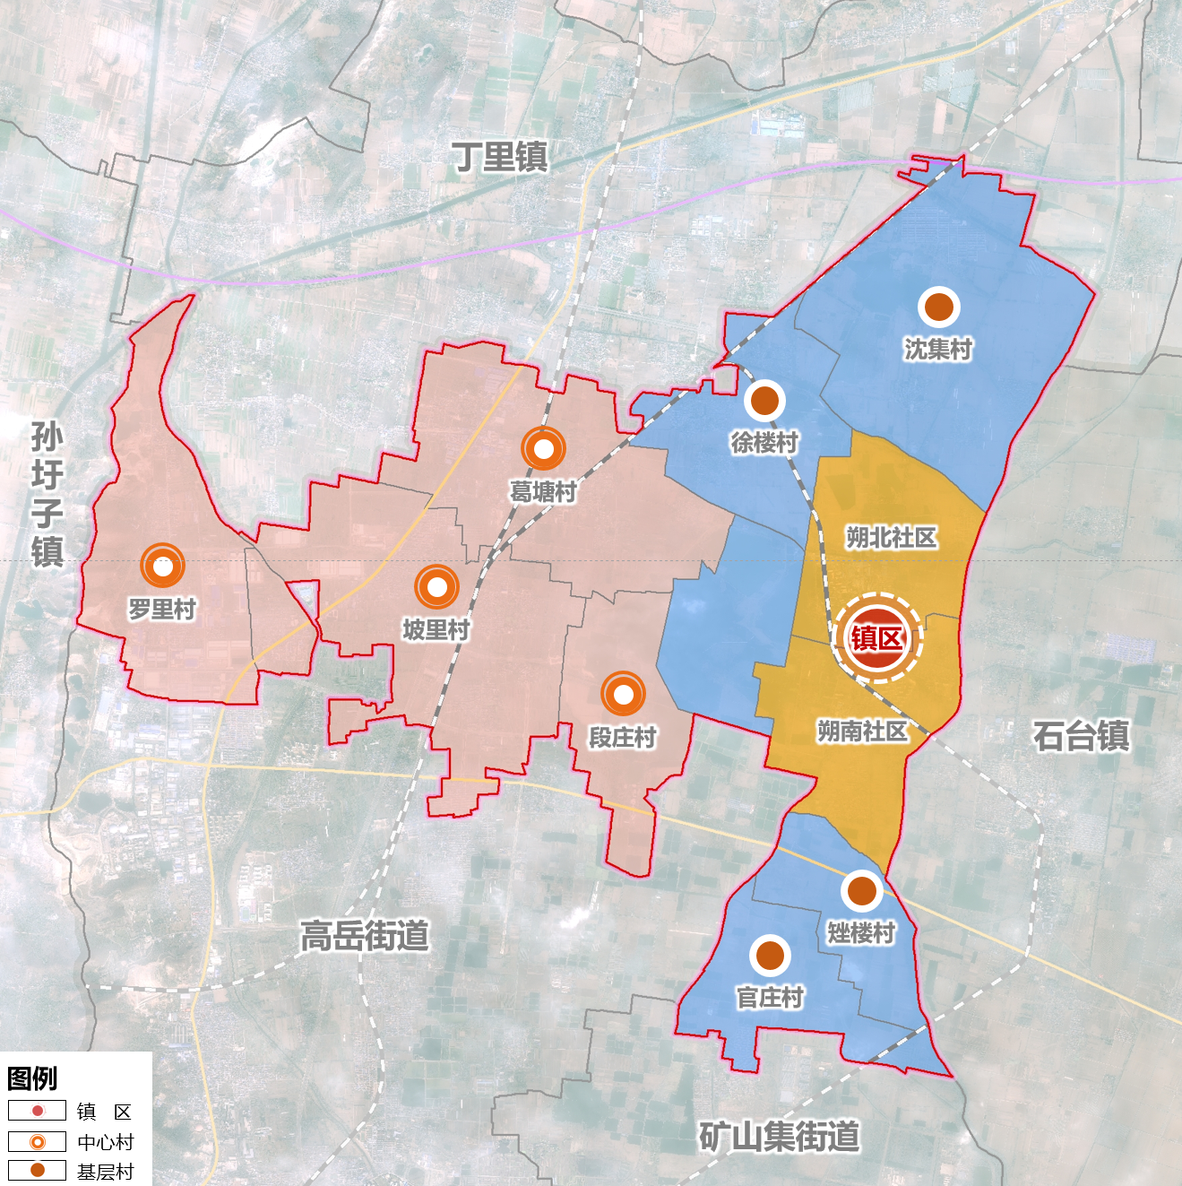
淮北市朔里镇国土空间总体规划（2021-2035年）—— 征求意见稿
02 全域统筹，优化空间格局
2.6 优化镇村体系格局
根据镇域各行政村资源本底、区位交通条件、产业经济现状和未来发展重点，规划构建“镇区——重点村——基层村” 三级镇村体系格局。
分级 | 数量 | 名称
镇区 | 2 | 朔南社区、朔北社区
重点村 | 4 | 坡里村、段庄村、罗里村、葛塘村
基层村 | 4 | 矬楼村、官庄村、沈集村、徐楼村
镇域镇村体系格局规划图

Slide 14
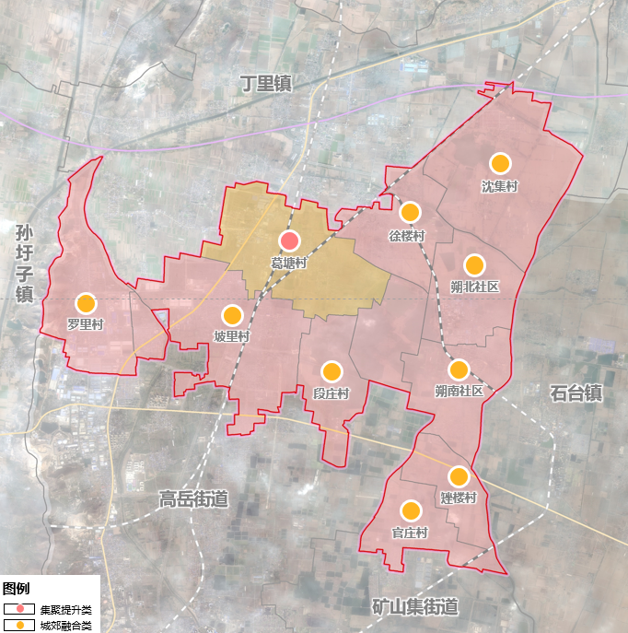
淮北市朔里镇国土空间总体规划（2021-2035年）—— 征求意见稿
02 全域统筹，优化空间格局
2.6 优化镇村体系格局
结合上位国土空间总体规划等相关规划，综合区域格局、现状基础、发展主导条件等要素，明确行政村村庄分类。
行政村类型 | 数量 | 名称
城郊融合类 | 9 | 朔南社区、朔北社区、矬楼村、坡里村、 段庄村、罗里村、官庄村、沈集村、徐楼村
集聚提升类 | 1 | 葛塘村
镇域行政村分类规划图

Slide 15
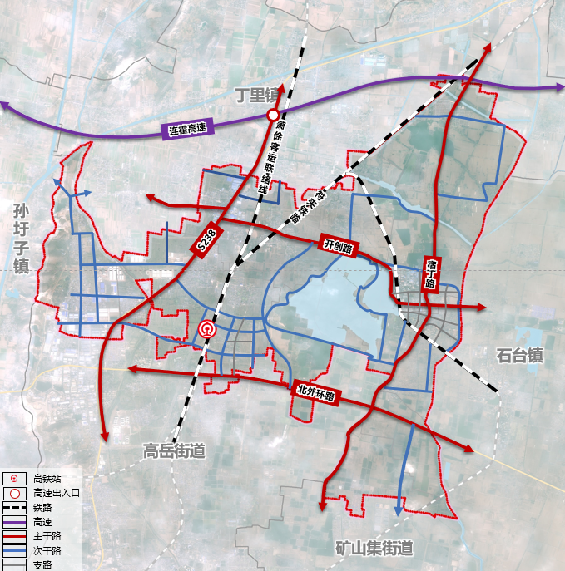
淮北市朔里镇国土空间总体规划（2021-2035年）—— 征求意见稿
03 设施完善，夯实支撑体系
3.1 构建便捷高效的交通体系
构建“两纵两横”功能完善的对外交通体系。
两横：北外环路、开创路；两纵：省道S238、东方朔大道（宿丁路）。
铁路
铁路：符夹铁路、废弃运煤铁路。
站点：淮北北站
高速
高速：连霍高速
出入口：萧县南收费站
镇域综合交通规划图

Slide 16
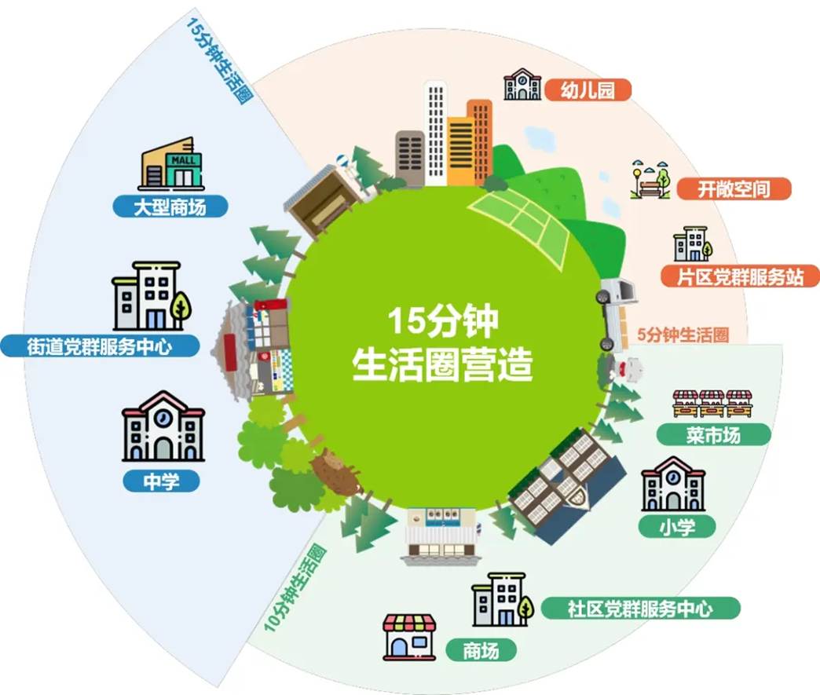
淮北市朔里镇国土空间总体规划（2021-2035年）—— 征求意见稿
03 设施完善，夯实支撑体系
3.2 构建多层次公共服务设施体系
根据实际需求和《 社区生活圈规划技术指南（TD/T 1062-2021）》等相关文件要求，构建覆盖城乡、功能完善的多层次公共服务设施体系，满足居民对高品质生活的需求，按照15分钟层级、10分钟层级、5分钟层级构建多个便捷高效、设施完善的社区生活圈。
服务圈层 | 5分钟生活圈 | 10分钟生活圈 | 15分钟生活圈
空间界限 | 最大半径1km、最佳半径500m | 最大半径4km、最佳半径2km | 最大半径8km、最佳半径4km
服务单元 | 自然村 | 行政村 | 重点村
服务人口 | 200-500人 | 500-2000人 | 5000人以上
服务重点 | 针对老人、幼儿的福利设施、基本公共服务和环卫设施 | 面向更广泛人群的公益性服务设施 | 较高等级的综合性服务设施
社区生活圈
营造

Slide 17
淮北市朔里镇国土空间总体规划（2021-2035年）—— 征求意见稿
03 设施完善，夯实支撑体系
3.3 补齐市政基础设施短板
给水设施
深入实施城乡一体化供水工程，加快给水管网建设，规划到2035年，全镇自来水普及率达到100%；
加强区域供水的管道连通，提高供水区域间联合调度及应对突发事故能力。
污水设施
镇域统筹协调城乡污水处理设施布局，促进形成集中与分散处理相结合的污水治理格局。
规划到2035年，镇域村庄污水收集、处理率达到90%以上，镇政府驻地生活污水集中处理率达到95%以上。
环卫设施
按照垃圾处理“无害化、资源减量和产业”要求，推行分类、推进建筑垃圾资源化利用，加强医疗危险固废物源头控制。
推进垃圾分类收集，完善垃圾收集设施，采用“户分类、村收集、镇转运、市处理”的模式。
电力设施
加强电力基础设施建设，提高电网线路供电安全。
在区域电网基础上，进一步完善110kV、35kV变电站点布局。

Slide 18
淮北市朔里镇国土空间总体规划（2021-2035年）—— 征求意见稿
03 设施完善，夯实支撑体系
3.4 完善安全防灾设施
综合防灾减灾规划
规划以S238、开创路、北外环路等主干道等作为一级疏散通道，其他县乡道作为二级疏散通道；规划镇政府作为防灾指挥中心，朔里镇医院作为应急医疗中心；镇域公园绿地、健身活动场地、广场、学校等空旷地作为应急避难场所。
消防工程规划
基于人口、产业集聚规模，未来结合实际需求新建消防站，根据消防规范，消防车能在5分钟内到达责任区边缘。集中居住区、公共场所等区域应配置灭火器材或安装公共消防栓、设置消防水池。
防洪工程规划
衔接淮北市国土空间总体规划，镇区防洪标准按50年一遇设防，镇域按30年一遇设防；镇区完善排水防涝系统，增加排水管道、泵站和蓄水池，全面提升城镇排水防涝能力。
抗震工程规划
规划所有新建建（构）筑物严格按照国家《房屋建筑工程抗震设防管理规定》等文件要求设计、建设。一般建筑地震烈度按照6度标准设防，公共建筑如医院、学校、公共服务中心等重点工程抗震设防标准为7度。
防雷工程规划
规划公共建筑、产业建筑、文物保护单位等建(构)筑物需按照《建筑物防雷设计规范》（GB 50057-2010）等相关标准要求因地制宜采取防雷措施，配置防雷装置，防止或减少雷击建（构）筑物所发生的人身伤亡和文物、财产损失。

Slide 19
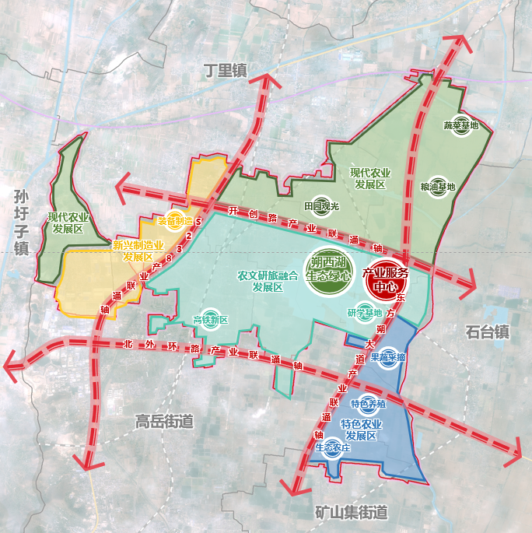
淮北市朔里镇国土空间总体规划（2021-2035年）—— 征求意见稿
04 区域联动，构建产业格局
构建产业空间格局
规划构建“两心四轴，四区多点” 的产业空间总体格局
两心：以朔里镇区作为产业服务中心，以朔西湖采煤沉陷生态治理区作为生态绿心；
四轴：S238产业联通轴，开创路产业联通轴，东方朔大道（宿丁路）产业联通轴，北外环路产业联通轴；
四区：现代农业发展区，特色农业发展区，新兴制造业发展区，农文研旅融合发展区；
多点：研学基地、运动养生、休闲度假、特色养殖等多产业节点。
镇域产业空间总体格局规划图

Slide 20
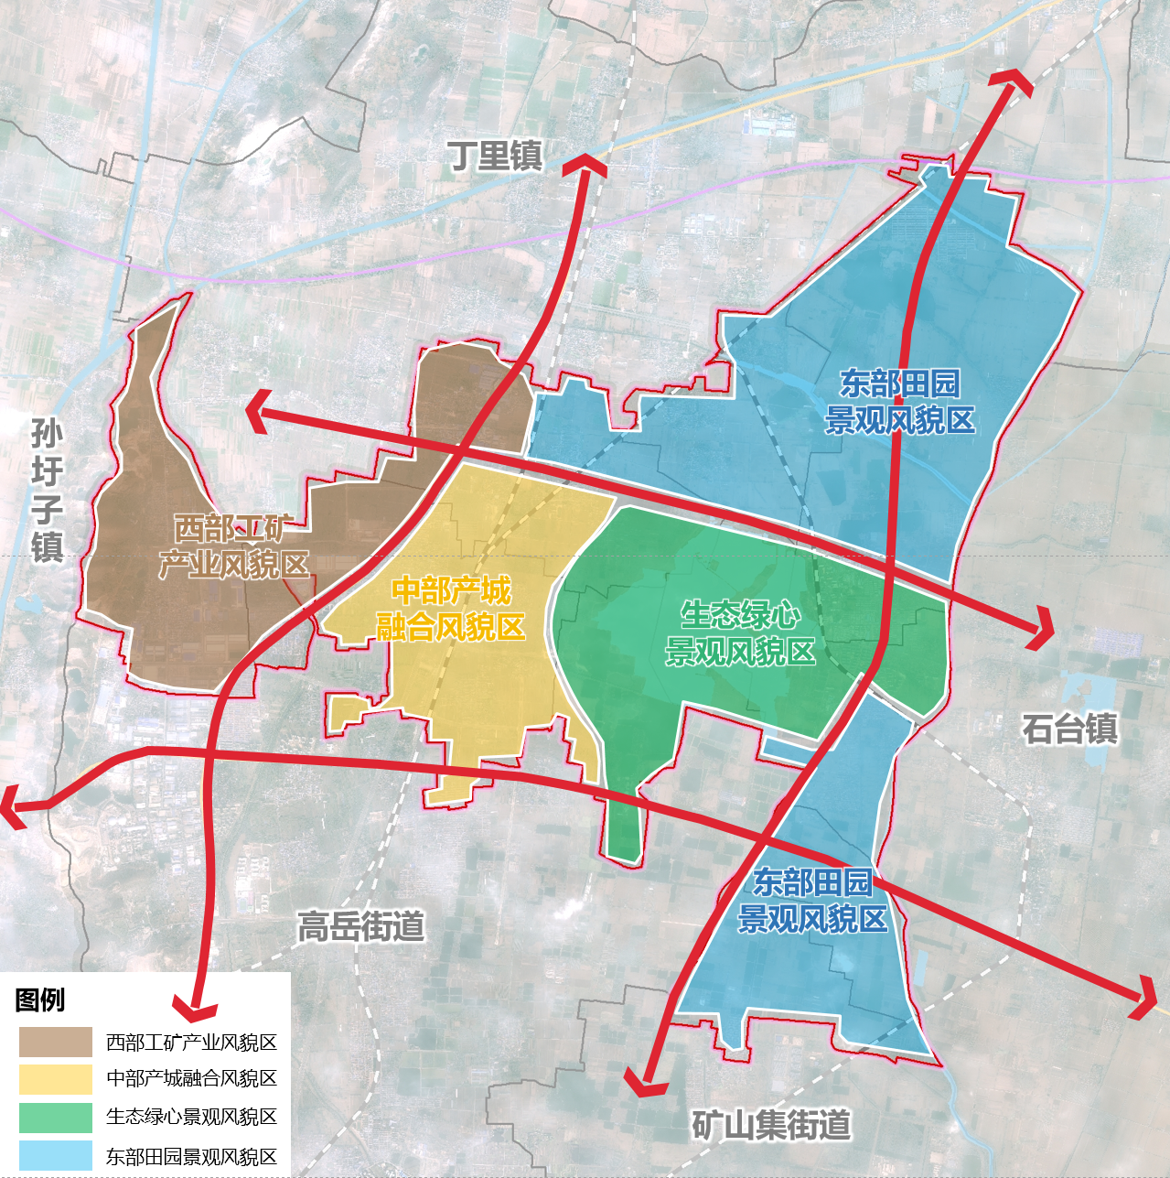
淮北市朔里镇国土空间总体规划（2021-2035年）—— 征求意见稿
05 风貌塑造，彰显城镇魅力
构建特色风貌格局
在镇域范围内针对产业、乡村、景观等要素分析，根据不同侧重点划定特色风貌分区，各分区主体特色各有侧重。
分类引导：
西部工矿产业风貌区、中部产城融合风貌区、生态绿心景观风貌区、东部田园景观风貌区。
特色风貌分区控制图

Slide 21
淮北市朔里镇国土空间总体规划（2021-2035年）—— 征求意见稿
06 实施保障
规划实施保障
强化传导约束和用途管制
建立规划编制体系：以国土空间规划统筹协调总体规划、土地利用规划等各类规划，健全国土空间规划体系。
强化传导约束：明确各项约束性指标完成，不得突破。
统一国土空间用途管制：依据国土空间规划确定的分区和用途，根据不同空间、不同用途的转换规则，明确转换方向、条件和管理要求等。
推进政策保障机制建设
推进国土空间规划“一张图”建设：以国土空间总体规划为统领，统筹各级各项规划，实现底图叠合、指标统合、政策整合。
完善人才吸引和提升政策：以强有力的人才政策吸引人才集聚。
促进产业升级转型发展和旅游产业发展的政策。
实施规划全生命周期管理
健全城市体检和规划评估机制：搭建多规合一的国土空间基础信息与体检指标监测平台，对各项规划指标进行实时监测，加强全过程信息化监管。
健全公众参与机制：加大宣传力度，充分保障公众权利，鼓励广大群众参与规划编制和实施。加强规划监督管理，加大规划实施监管力度。

